Slide 1
Specifikacija i modelovanje softvera
Predavanje br. 3 – Dijagram aktivnosti
Gordana Milosavljević
Katedra za informatiku, FTN, Novi Sad
2023.

Slide 2
UML 2.0 Dijagrami aktivnosti
Koristi se na najrazličitijim nivoima projektovanja softvera i to za opis dinamike sistema:
  Poslovnih procesa
  Složenih slučajeva korišćenja
  Proceduralne logike
  Algoritama
  Toka podataka
  ...

Slide 3
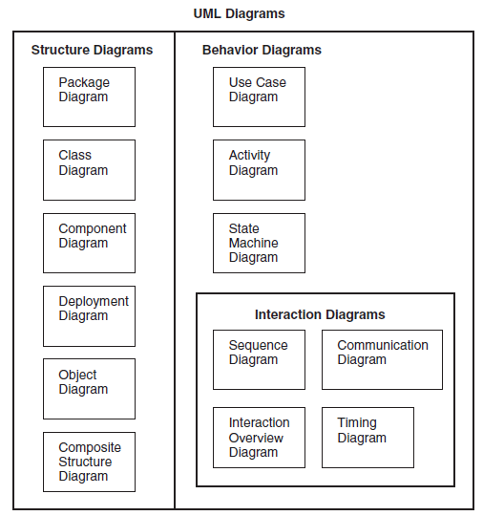

Slide 4
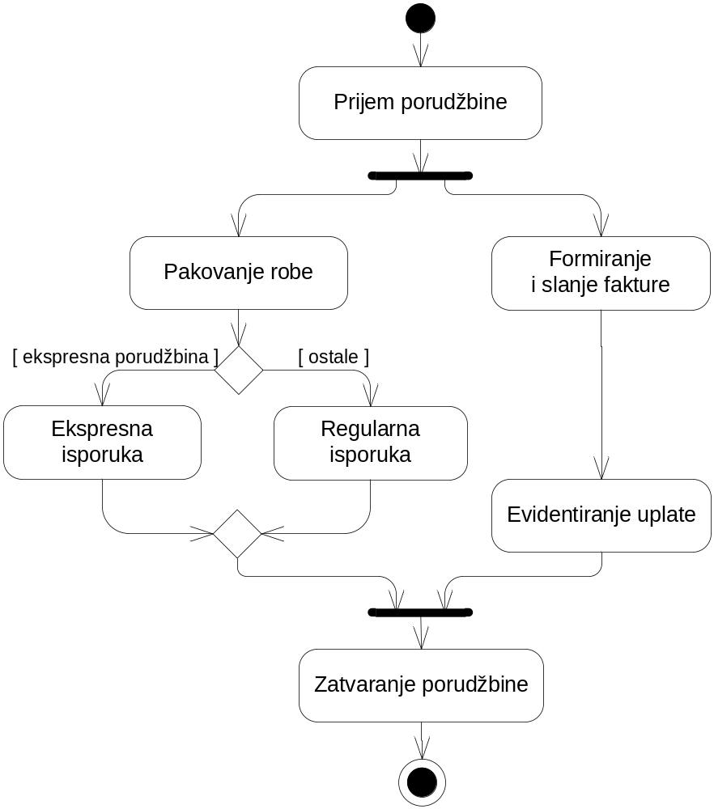
Osnovni grafički simboli
Initial Node (inicijalni čvor)
Action (aktivnost ili akcija)
Fork (račvanje niti)
Decision (odlučivanje)
Flow (tok)
Merge (spajanje OR grana)
Join (spajanje-sinhronizacija niti)
Acitvity Final (kraj procesa)

Slide 5
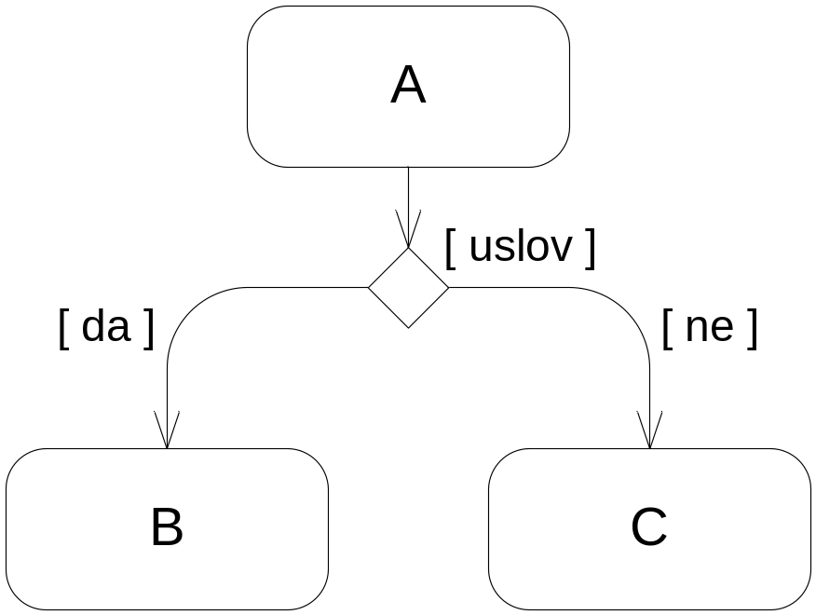
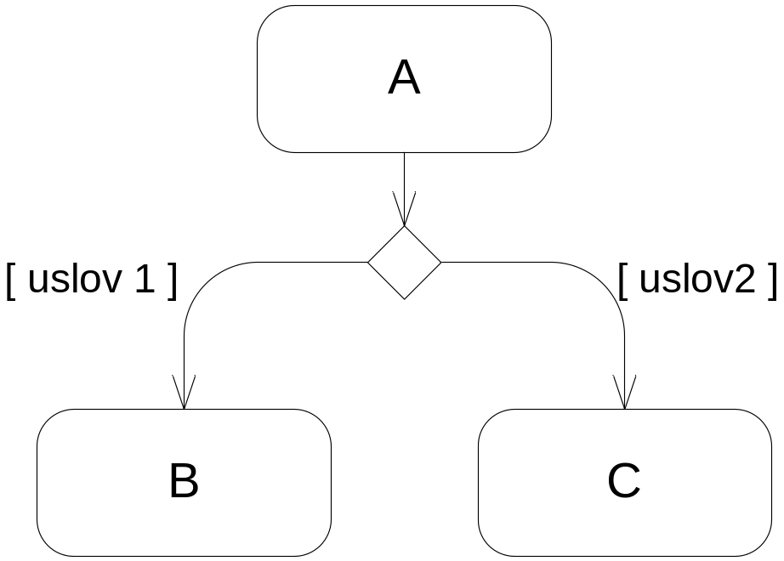
Odlučivanje (Decision)
U zavisnosti od uslova, izvršavanje se nastavlja levom ili desnom granom

Slide 6
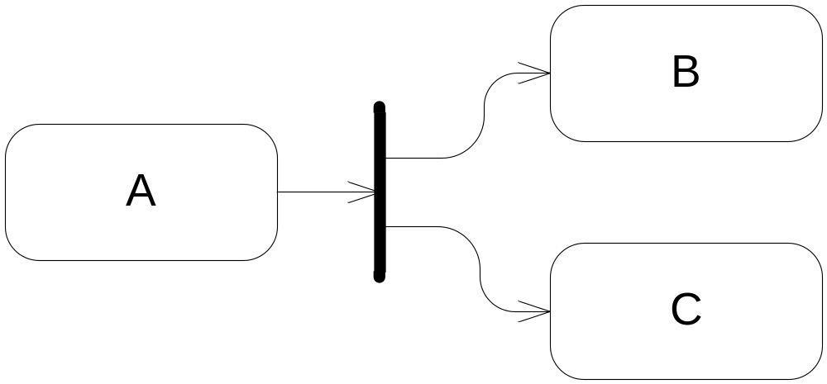
Račvanje
Označava početak paralelnog izvršavanja
Izvršavaju se sve grane istovremeno koje počinju od račvanja

Slide 7
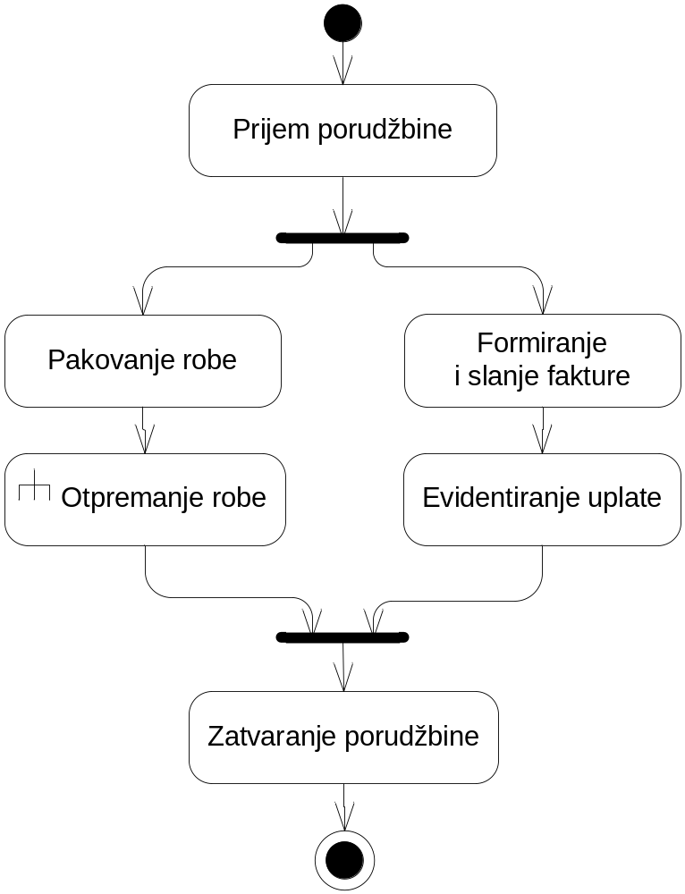
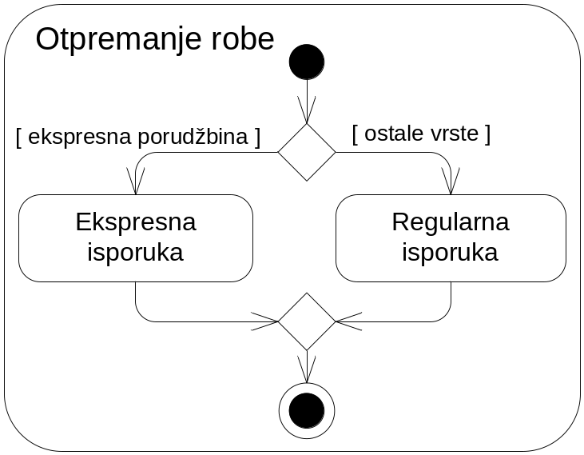
Kompozitne (složene) aktivnosti

Slide 8
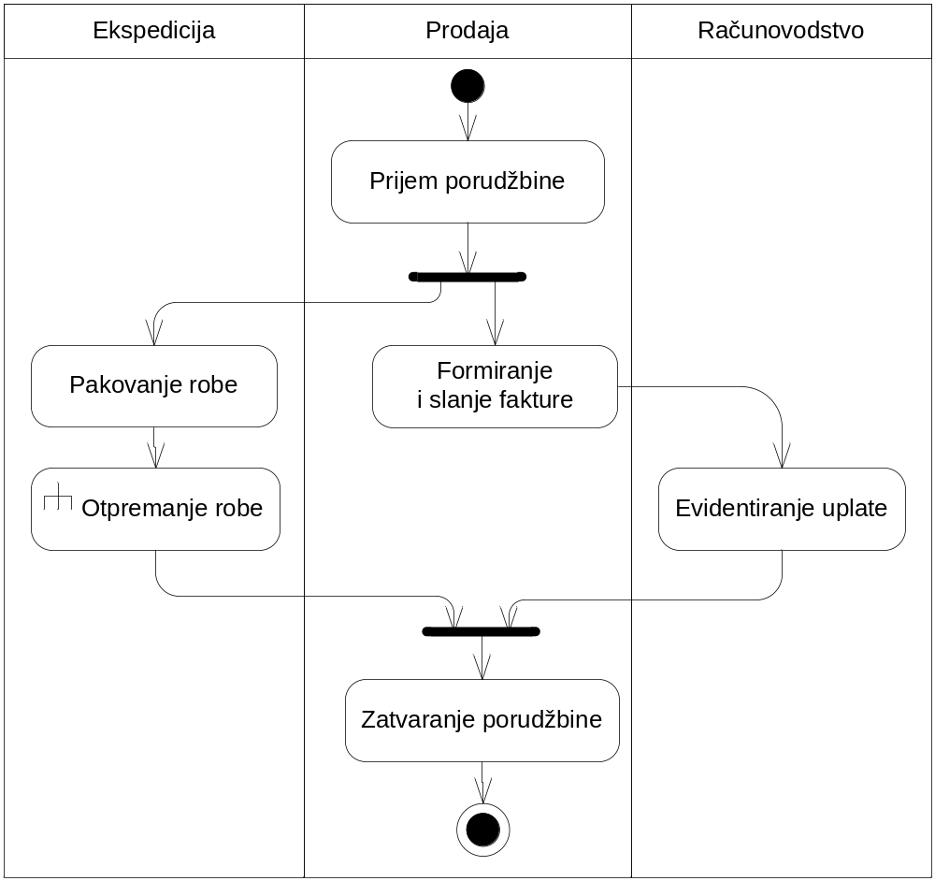
Particije (Partitions)
Particije predstavljaju uloge (izvršioce)

Slide 9
Particije (Partitions)
Uloga (izvršilac, actor) može predstavljati poslovnog partnera, organizacioni deo, radno mesto ...
Od verzije UML 2.0 moguće je konstruisati dvodimenzionalni grid (particije po kolonama i redovima)
Moguće je particije deliti na potparticije i tako prikazati hijerarhiju particija

Slide 10
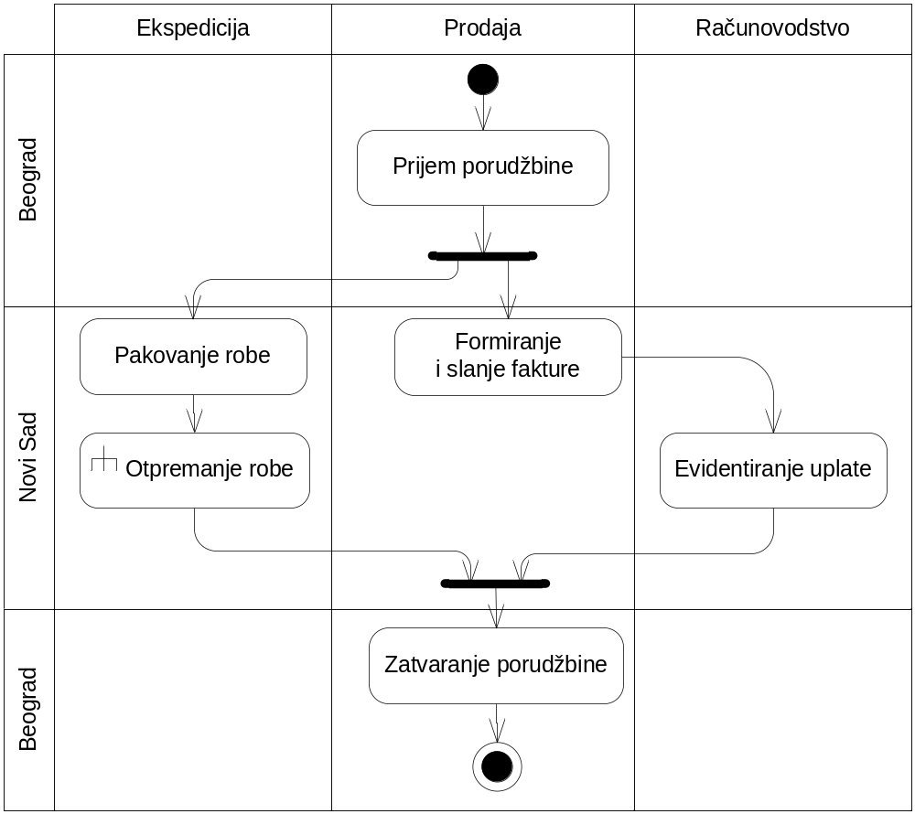
Particije (Partitions)

Slide 11
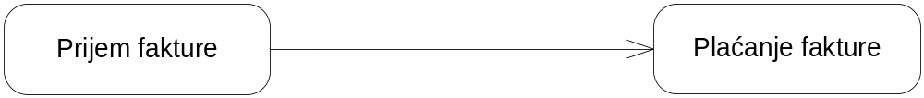
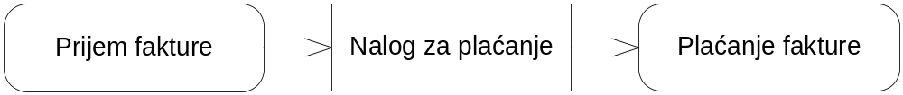
Tokovi (Flows)
Kontrolni tok (Control flow)
Odvija se od jedne do druge aktivnosti:
Tok objekta (Object flow)
Odvija se od aktivnosti ka objektu i od objekta ka aktivnosti
Koristi se kada jedna aktivnost kreira objekat koji je ulaz za drugu aktivnost
Objekat

Slide 12
Objekat (Object)
Objekat (Object) – predstavlja dokument koji se prosleđuje od jedne do druge aktivnosti

Slide 13
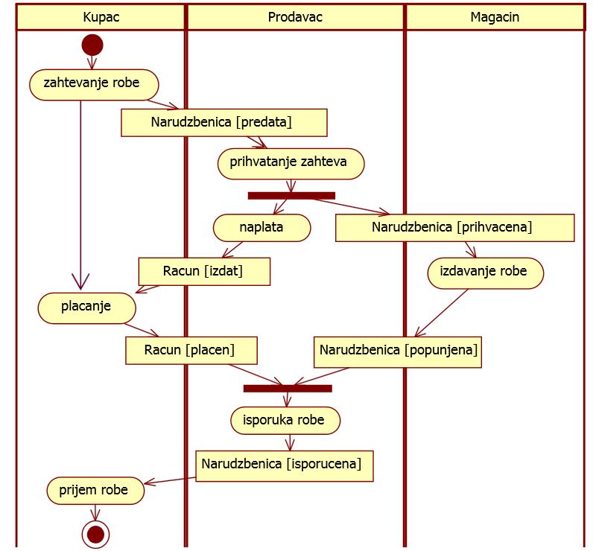
Primer sa objektima

Slide 14
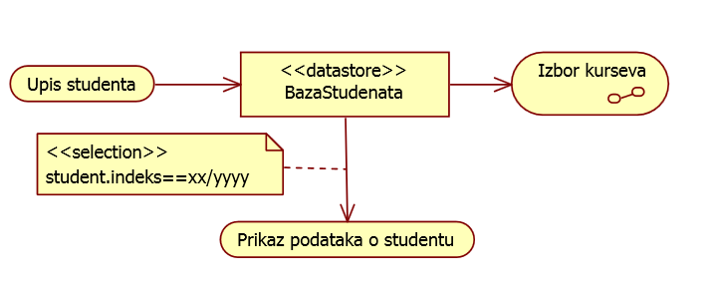
Skladište
trajno skladište podataka (perzistentni podaci)
Koristi se kada više aktivnosti rade nad istim podacima, obično ne u bliskom vremenskom intervalu

Slide 15
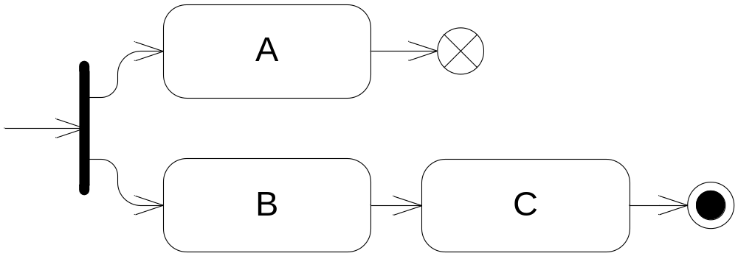
Kraj toka (Flow final)
Kraj jednog toka
Kraj procesa
Kraj toka (Flow final) – služi za označavanje kraja jednog toka ili jedne niti, dok neka druga grana ili nit imaju završetak celog procesa.

Slide 16
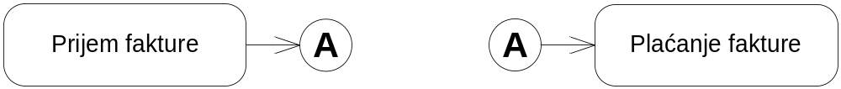
Konektori (Connectors)
Konektori
Konektori (Connectors) služe za podelu većeg dijagrama aktivnosti na manje delove. Tačka prekida prvog dela se označi imenovanim konektorom, a onda se isti simbol koristi kao početna tačka narednog dela dijagrama.

Slide 17
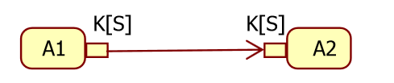
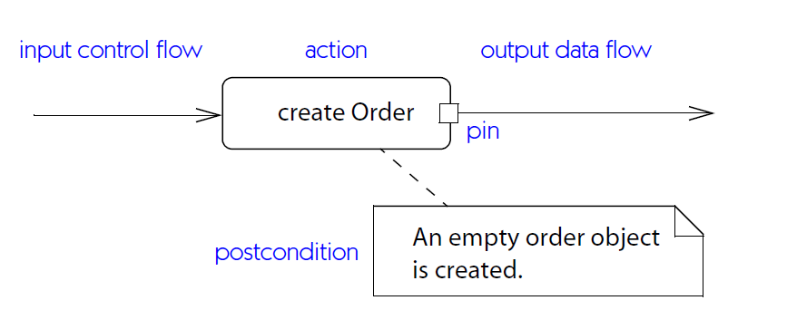
Akcije (action)
Atomička aktivnost koja se ne može razbiti na manje korake
  Jednostavna kalkulacija,
  Poziv neke funkcije
  Kreiranje ili destrukcija objekta
  Prijem ili slanje događaja
  ....
Može imati ulazne i izlazne parametre
  Modeluju se kao pinovi

Slide 18
Parametri (Pins)
Koncept pina se koristi za definisanje ulaznih i izlaznih parametara akcije
Izlazi iz neke akcije moraju odgovarati ulazima sledece akcije
Ukoliko je izlazni parametar razlicit od ulaznog paramtera mora se prikazati preko transformacije
Otkazivanje termina
Termin
Pin za parametar
<<transformation>> Termin.Poruka
<<transformation>> Termin.Studenta
Poruka
Student
Obavesti studenta
Izraz za tranformacije

Slide 19
Događaji - Signali (Signals)
Specijalne vrste akcija koje primaju i šalju signale
  Slanje signala
  Prijem signala (receive signal)
  Vremenski okidač (time signal)
  Slanje signala sa priključenim objektom (send object)

Slide 20
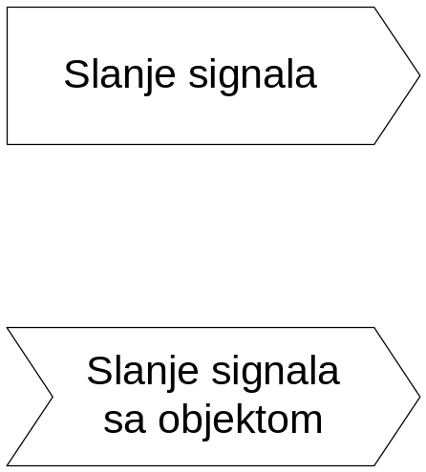
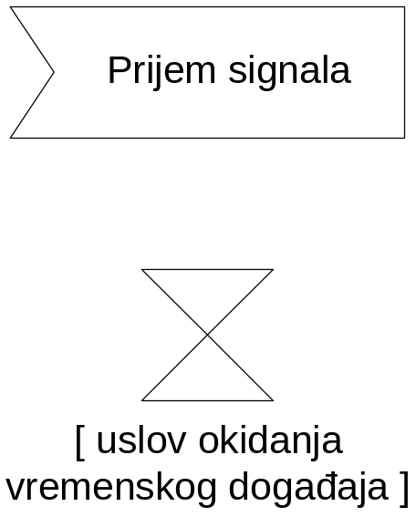
Događaji - Signali (Signals)

Slide 21
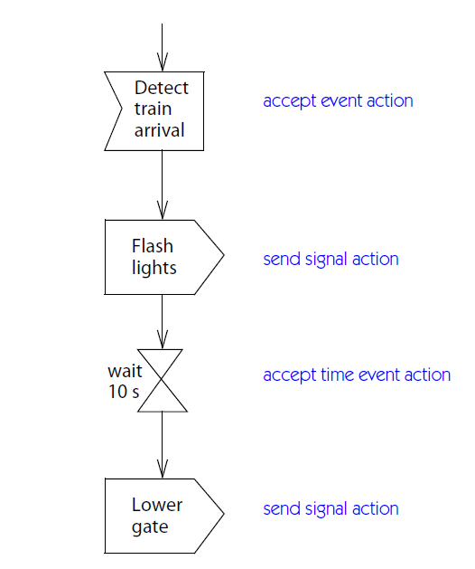
Događaji - Signali (Signals) primer

Slide 22
Ekspanzioni region (Expansion region)
Koriste se za opis interacije nad nekom kolekcijom
  interne akcije se izvrsavaju jednom za svaki element kolekcije
  Interne akcije mogu biti paralelne ili sekvencijalne (sto se prikazuje preko stereotipa <<concurrent>> ili <<iterative>>)
Otkazivanje termina
Definisanje grupa za seminarske radove
Spisak grupa
<<concurrent>>
Otkazivanje termina
Izrada seminarskog
Otkazivanje termina
Odbrana seminarskog
Otkazivanje termina
Formiranje liste odbranjenih radova

Slide 23
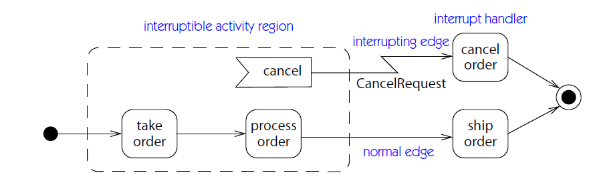
Region mogućeg prekida (Interruptible region)

Slide 24
Zadatak: modelovati osnovno ponašanje bankomata
Specifikacija ponašanja bankomata, verzija br. 1. Korisnik ubacuje karticu u bankomat, unosi PIN i bira vrstu usluge. Ako je izabrana usluga uvid u stanje na računu, bankomat mu daje traženu informaciju (koliko ima novca na računu u banci). Ako je izabrana isplata gotovine, korisnik unosi željeni iznos i bankomat isplaćuje novac u navedenom iznosu. Na kraju, bankomat vraća korisniku karticu.

Slide 25
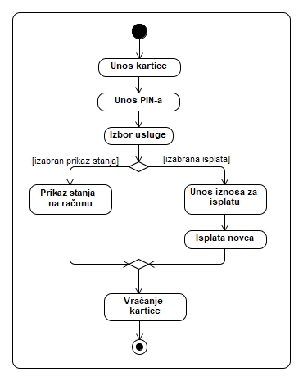
Rešenje – v1
Aktivnost koja prikazuje osnovno ponašanja bankomata

Slide 26
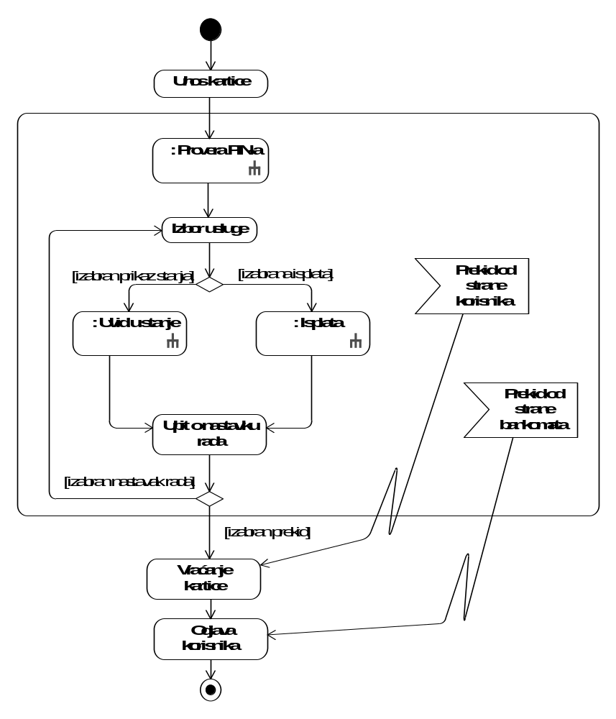
Rešenje – v2
Modelovanje ponašanja posle diskusije o detaljima specifikacije. Uvedene su pod-aktivnosti i njihovi pozivi, kao i region mogućeg prekida, uz prijem dve vrste signala koji mogu izazvati prekid.

Slide 27
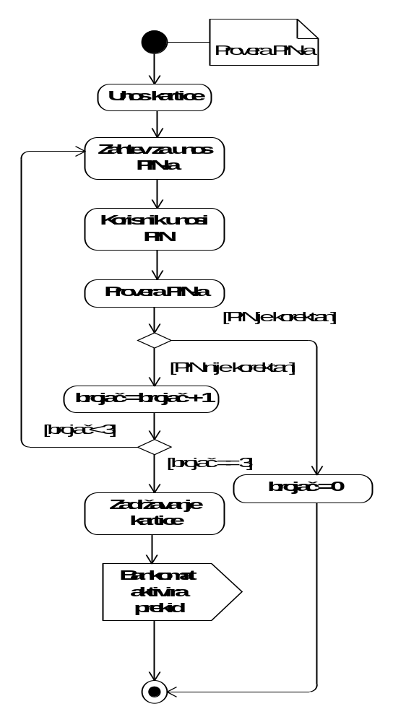
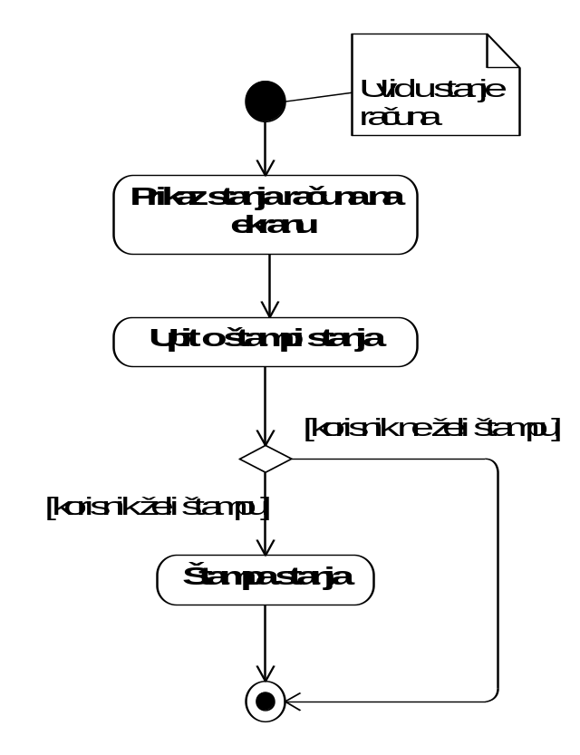
Rešenje – v2
Detalji izvršavanja su prikazani u dijagramina pod-aktivnosti

Slide 28
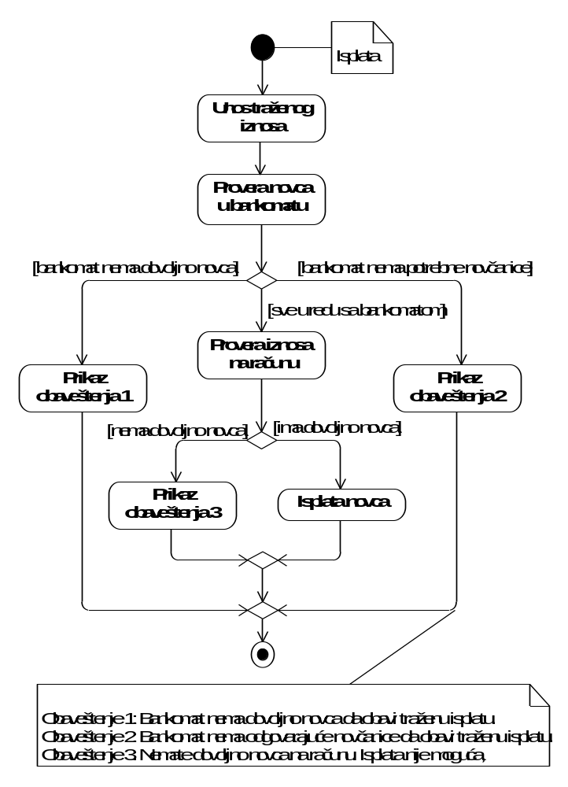
Rešenje – v2
Modelovanje procesa isplate bez uključivanja uloga

Slide 29
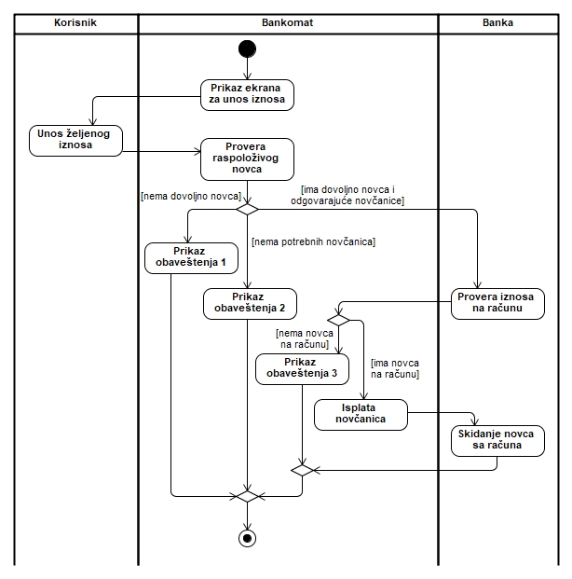
Rešenje – v3
Modelovanje procesa isplate u okviru particija vezanih za uloge

Slide 30
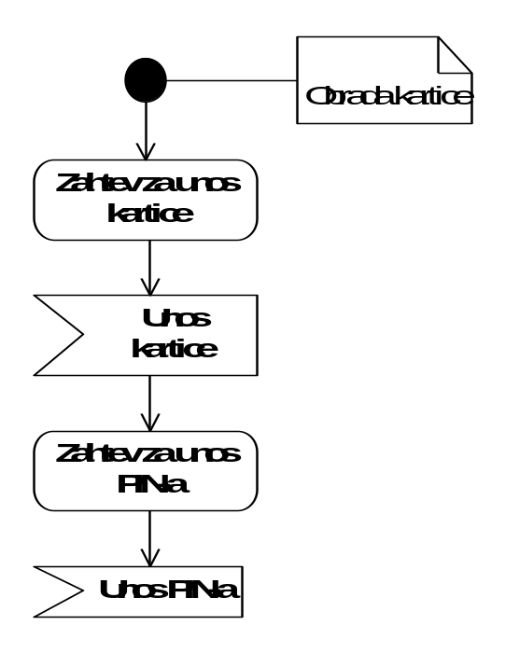
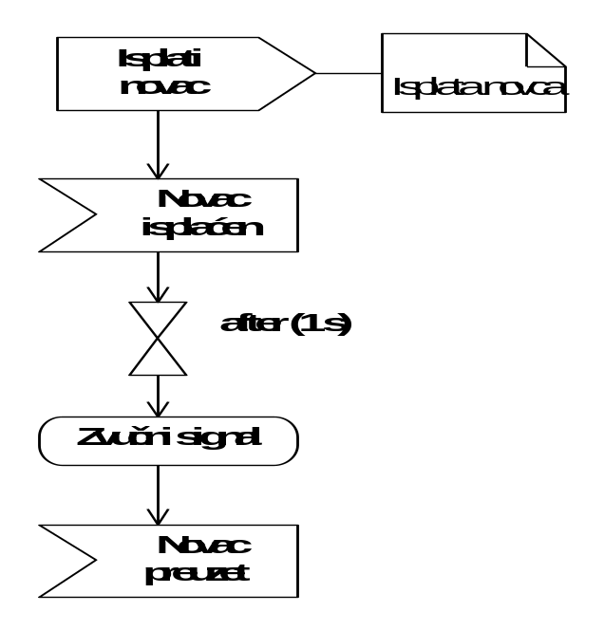
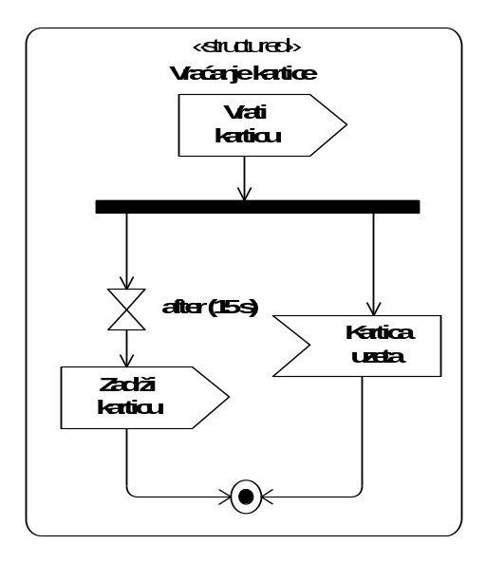
Rešenje – v4
Modelovanje sa akcentom na signale
...
...
Primer modelovanja paralelnog izvršavanja koje se završava simbolom za kraj aktivnosti. Proces koji se prvi izvrši prekida paralelno izvršavanje. Ovo je uobičajeni način kako se modeluje time-out.

Slide 31
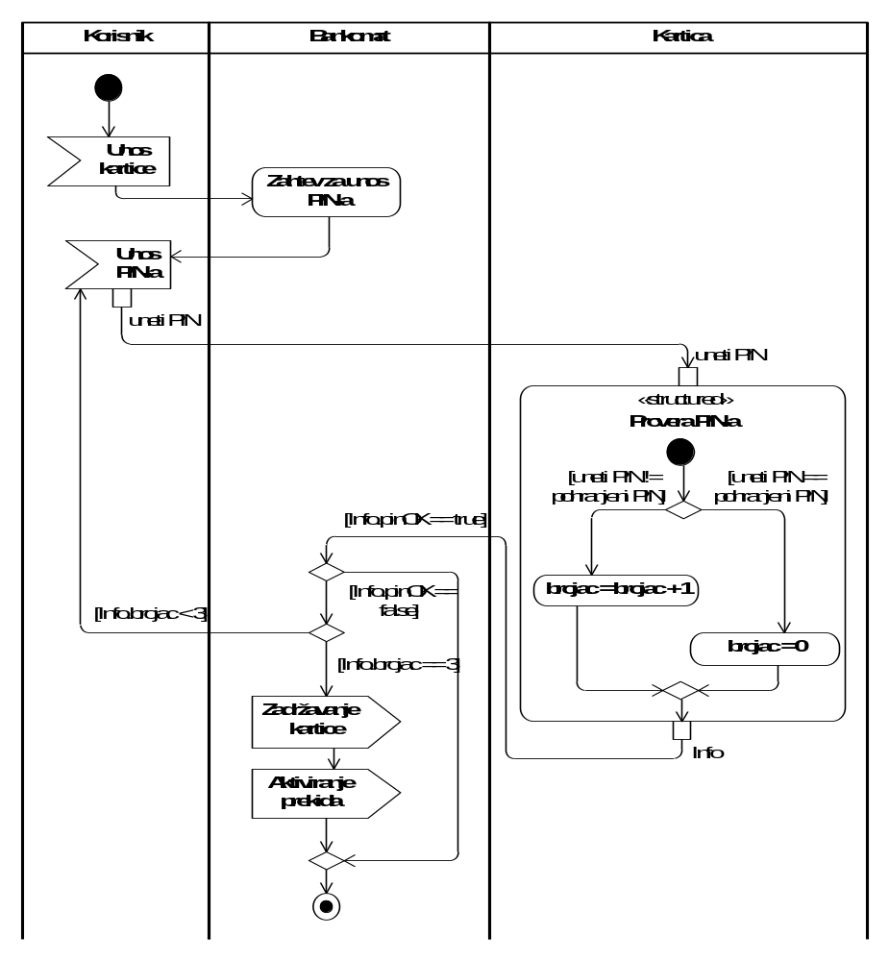
Rešenje – v5
Modelovanje isplate korišćenjem svih naučenih notacija: particije, prijem i slanje signala, složena aktivnost i pinovi za razmenu podataka između akcija.

Slide 32
Zaključak
Nije neophodno koristiti sve naučene simbole!
Koristiti onoliko detalja koliko je potrebno da se zadovolji cilj modelovanja. To može biti: komunikacija sa naručiocem, detaljna specifikacija implementacije, dokumentacija postojećeg sisitema i sl.

Slide 33
Dijagram aktivnosti – Pregled elemenata
Accept signal
Accept (Receive) signal
Send signal
Time or event signal
Pin
Transformation
(Expansion) region
Flow final
Join Specification
Initial node
Activity final node
Action
Decision
Merge
Fork
Join
Flow/edge
Action decomposition
Send signal
Action
<<transformation>>
Action
{
boolean
expression
}
Action
boolean
expression
}

Slide 34
Literatura
James Rumbaugh, Ivar Jacobson, Grady Booch, The Unified Modeling Language Reference Manual, Second Edition, Addison-Wesley, 2004 (Part II – Activity View)
Scott W. Ambler, The Object Primer: Agile Model-Driven Development with UML 2.0, Cambridge University Press, 2004 (Sekcija 9.3 – Activity Diagrams)
Siniša Nešković, UML 2.0 Dijagram aktivnosti, Laboratorija za informacione sisteme, FON, http://mpp.labis.fon.rs/download/PPT/04P%20UML2.0-DijagramAktivnosti.ppt

